Slide 1
Dojo Regex
Rémi Fruteau de Laclos
Rémi Boussu

Slide 2
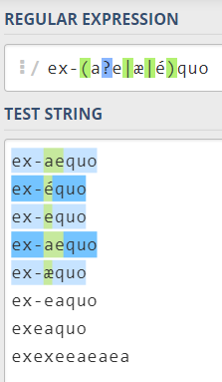
RegExp, ce qu’il y a à savoir :
Les RegEx permettent de décrire un motif de correspondance
Notes:
Pourquoi je dis que ça permet de décrire un modèle :
L’origine des expressions régulières découle de theories mathématiques sur les langages formels (1940), c’est un sous-ensemble de ces langages nommé langage rationnel
Langage rationnel :
reconnaissable par un automate
Obtenus par des operations rationnelles (union, produit, étoile de Keene dans un alphabet fini…)
Décrits par des expressions régulières et rationelles
Le principal à retenir c’est que ce sont des langages descriptifs permettant d’écrire des motifs reconnaissables par des automates (ce qui nous arrange un peu)

Slide 3
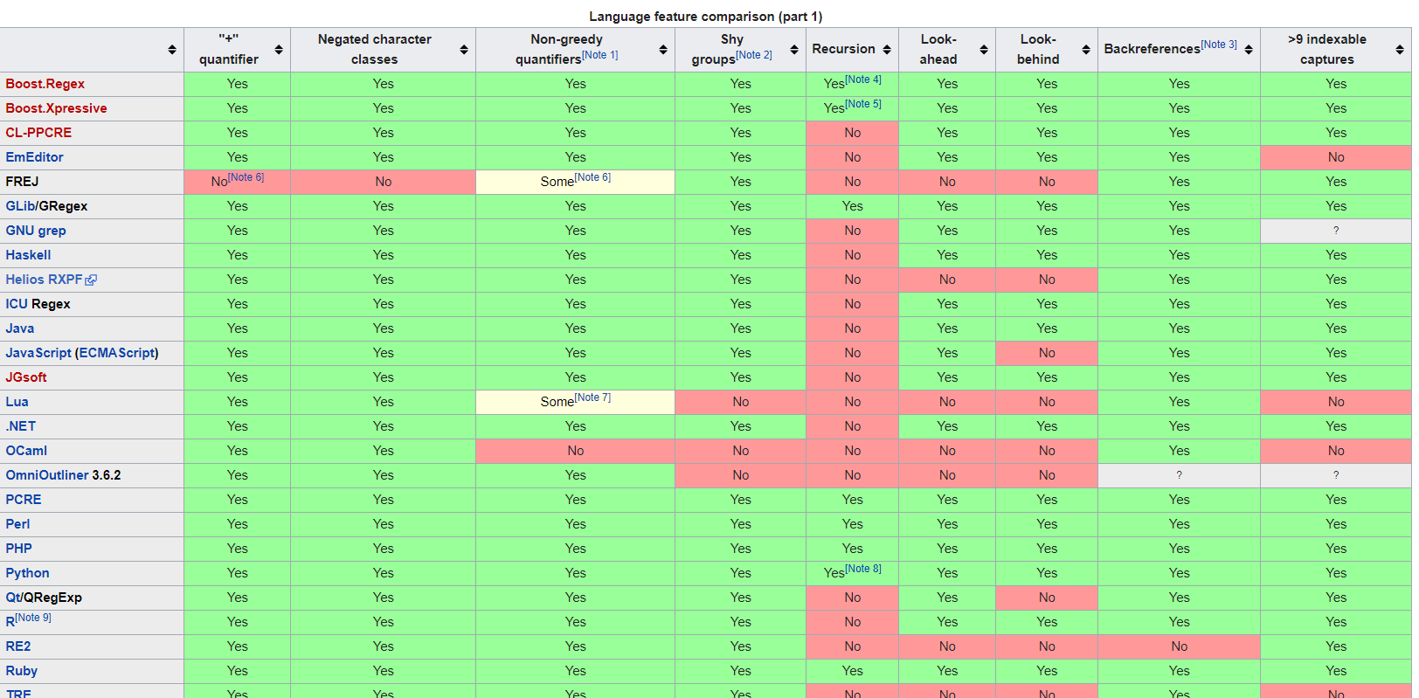
RegExp, ce qu’il y a à savoir :
Les RegEx permettent de décrire un modèle
Il y a de nombreux moteurs d’expressions régulières
Notes:
Pourquoi je dis que ça permet de décrire un modèle :
L’origine des expressions régulières découle de theories mathématiques sur les langages formels (1940), c’est un sous-ensemble de ces langages nommé langage rationnel
Langage rationnel :
reconnaissable par un automate
Obtenus par des operations rationnelles (union, produit, étoile de Keene)
Décrits par des expressions régulières et rationelles
Le principal à retenir c’est que ce sont des langages descriptifs permettant d’écrire des motifs reconnaissables par des automates (ce qui nous arrange un peu)

Slide 4
Sauriez-vous me dire à quoi sert cette RegEx :
^[0-9]{1,3}$

Slide 5
Et celle-ci ?
^(([^<>()\[\]\\.,;:\s@"]+(\.[^<>()\[\]\\.,;:\s@"]+)*)|(".+"))@((\[[0-9]{1,3}\.[0-9]{1,3}\.[0-9]{1,3}\.[0-9]{1,3}])|(([a-zA-Z\-0-9]+\.)+[a-zA-Z]{2,}))$

Slide 6
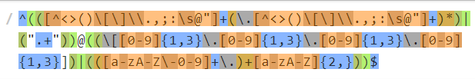
Même avec des couleurs ?

Slide 7
Même avec des couleurs ?
Je vous rassure : moi non-plus
J’ai besoin d’un peu d’aide et de temps (~15 secondes)

Slide 8
Même avec des couleurs ?
Je vous rassure : moi non-plus
J’ai besoin d’un peu d’aide et de temps
Règle n°1 : Votre ordinateur sait lire plus vite les RegEx complexes que vous, servez-vous d’un outil

Slide 9
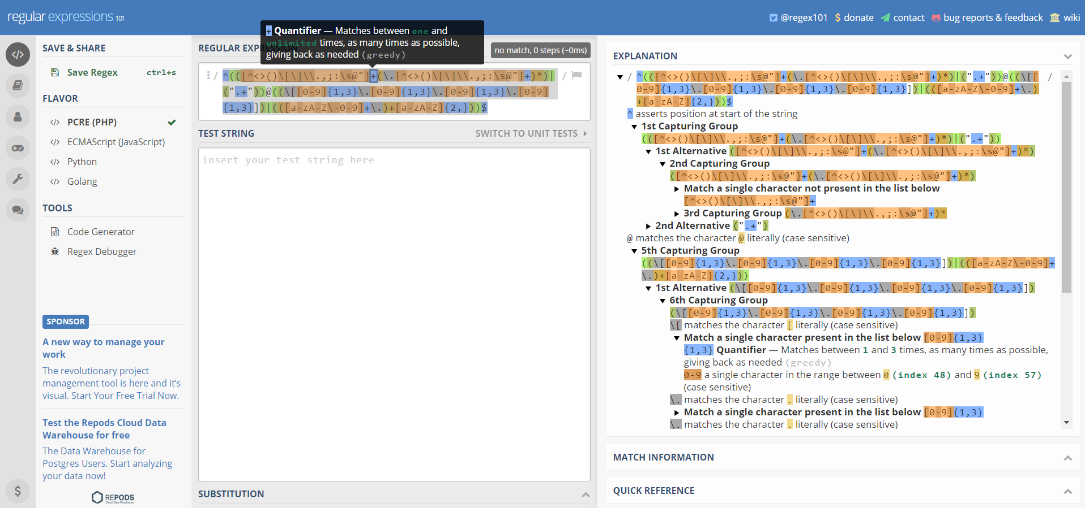

Slide 10
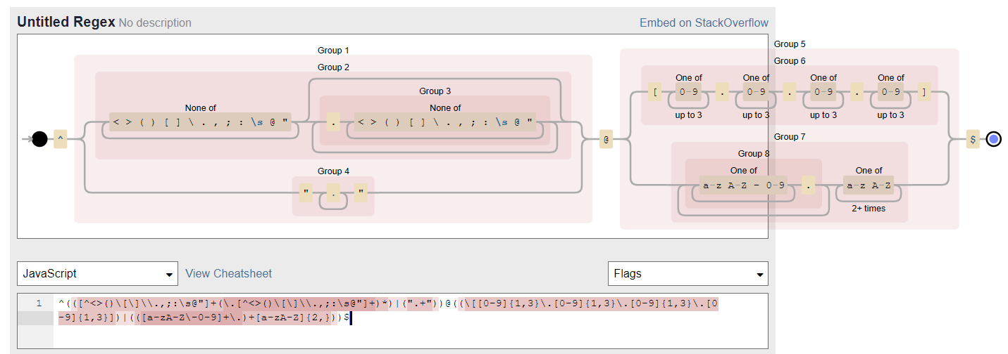

Slide 11
Outils qui existent :
Plusieurs non mentionnés car peu intéressants
https://www.debuggex.com/ <= Très bien, également visuel
https://regex101.com/ <= Préférence perso
Maintenant que la question de l’outil est à côté de nous,
voyons-voir pour apprendre à faire nos regex

Slide 12
Disclaimer :
Il existe plusieurs moyens de répondre à des problèmes
Nous allons vous donner des pistes
( Surtout pour faire attention aux Evils Regex )

Slide 13
Range
[abcd]
[a-d] [^a-d]
https://unicode-table.com/fr/#control-character
Notes:
Note : pour trouver une bonne table de correspondence, faut verifier avec ce que nous dit le site de regex
Exo Pangramme
Exemple de plage A-Z => On résoud avec une double jointure

Slide 14
Range - méta séquences
\w \W \b
\d . \n \r
https://unicode-table.com/fr/#control-character
Notes:
Note : pour trouver une bonne table de correspondence, c’est facile à verifier : vous faites ALT + code, et si c’est la même chose il y a de bonnes chances que vous soyez sur une bonne

Slide 15
Ou ?
|

Slide 16
Flags
G M I

Slide 17
Ancres (anchor)
^ : start of string
$ : end of string
Exemple « time » sur https://regex101.com/

Slide 18
Quantifieurs
+ * ? {1,5}
+? *? {5}
????

Slide 19
Lazy? vs Greedy

Slide 20
Groupes
() (?:) (?<>)
(?!) (?<!) (?=)
(???)
Notes:
Négative lookahead: A-Z excluant de B à F, avec un negative lookahead

Slide 21
Comme vous avez vu, il y a plusieurs moyens de faire
^(?!0(\.|,)0{1,4}$)(([0-9](\.|,)[0-9]{1,4})|[1-9]|10|)$
===
^(?!0((\.|,)0{1,4})?$)((\d((\.|,)\d{1,4})?)|10|)$
Maintenant, qu’est-ce que vous préférez voir dans vos projets ?

Slide 22
Maintenant, vous connaissez les bases pour commencer
Quelques exercices ?

